Slide 1
青年人创业的地方
天府之国
美食之都
芙蓉城
一个适合生活的城市

Slide 2
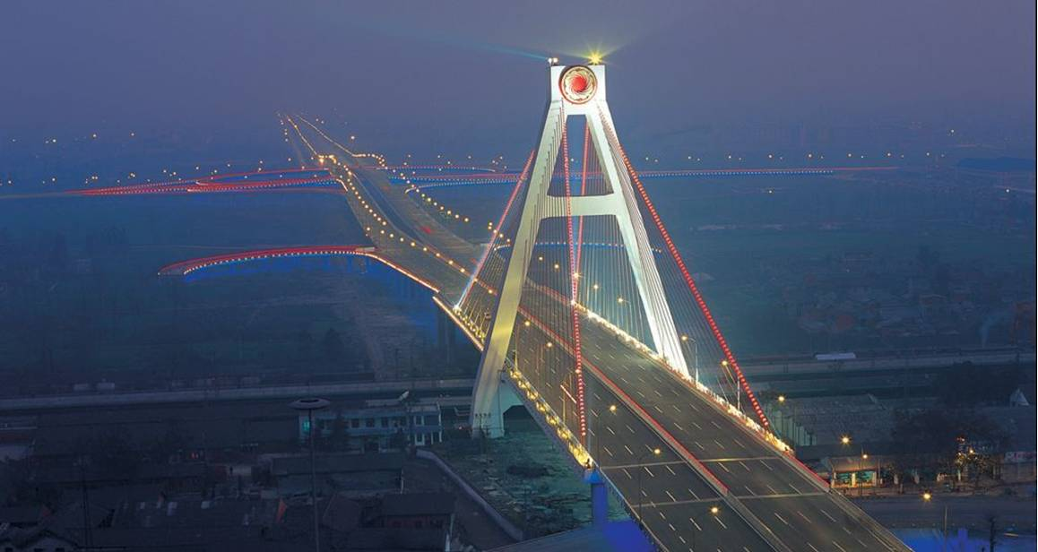
成都市徽
成都，简称蓉，四川省省会、副省级市，中国西南地区的科技、商贸、金融中心和交通枢纽^{[1]} ，国家重要的高新技术产业基地、商贸物流中心和综合交通枢纽、西部地区重要的中心城市^{[2]} 。
成都位于四川盆地西部，成都平原腹地，境内地势平坦、河网纵横、物产丰富、农业发达，自古就有“天府之国”的美誉。成都下辖11个市辖区、4个县，代管5个县级市。截至2016年末，成都总面积14312平方千米，常住人口1591.8万人；市辖区建成区面积837.3平方公里，全市城镇化率达70.6%^{[3]} 。
成都是中国五大战区之一的西部战区司令部驻地^{[4]} ，是西部地区设立外国领事馆数量、开通国际航线数量最多的城市^{[5]} ，是联合国教科文组织命名的世界美食之都^{[6]} 。
成都是国家历史文化名城、中国最佳旅游城市和南方丝绸之路的起点、“十大古都”之一^{[7]} ，约在公元前5世纪筑城，西汉时已成为中国六大都市之一，三国时期为蜀汉国都。北宋年间成都人联合发行世界最早的纸币交子，官府在成都设立世界最早的管理储蓄银行交子务。2600多年的建城史孕育了都江堰、武侯祠、杜甫草堂、金沙遗址等众多名胜古迹。

Slide 3
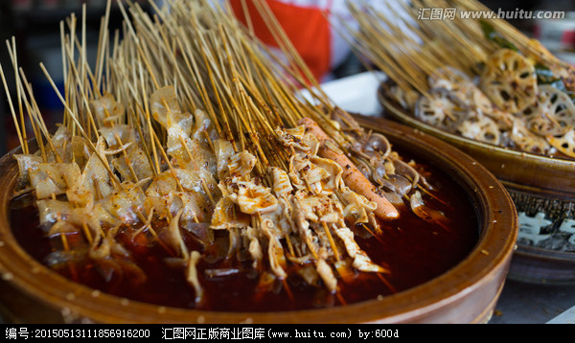
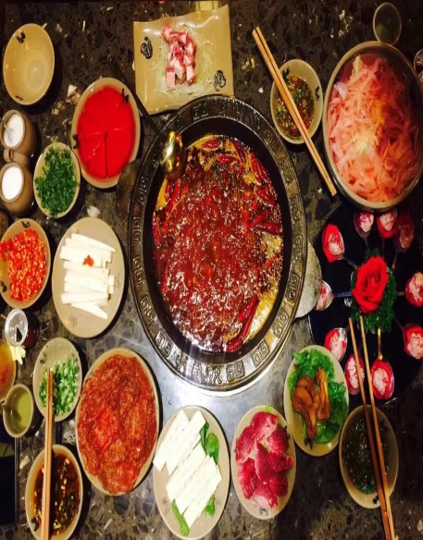
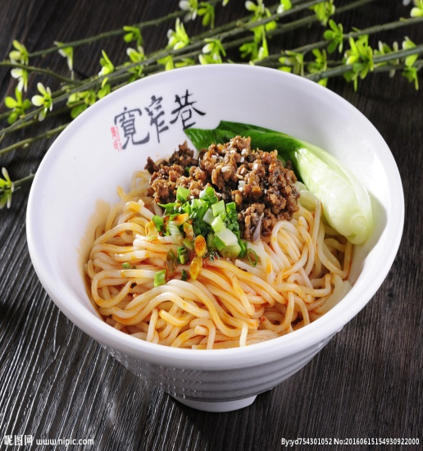
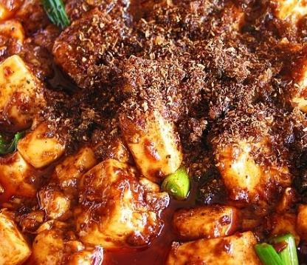
绝
佳
美
食

Slide 4
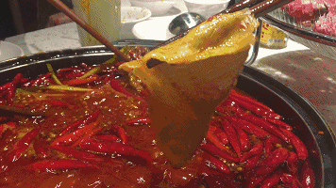
成都美食之一——火锅
火锅，古称“古董羹”，因投料入沸水时发出的“咕咚”声而得名。火锅花色纷呈，百锅千味。火锅不仅是美食，而且蕴含着不少饮食文化的内涵，为人们品尝时倍添雅趣。火锅虽味美，但在吃火锅时要注意卫生，讲究科学，一要注意选料新鲜，以免发生食物中毒。关于火锅的起源，目前有两种说法：一种说是在三国时期或隋炀帝时代，那时的“铜鼎”，就是火锅的前身；另一种说是火锅始于东汉，出土文物中的“斗”就是指火锅。可见火锅在我国已有1900多年的历史了。重庆火锅早在左思的《三都赋》中有记录。可见其历史至少在1700年以上。

Slide 5
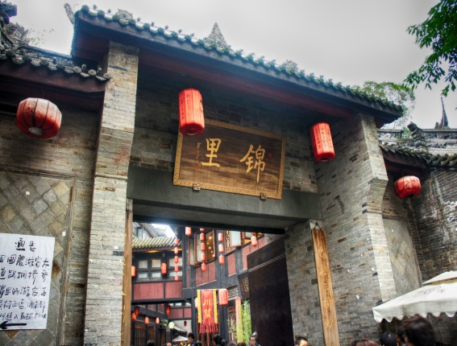
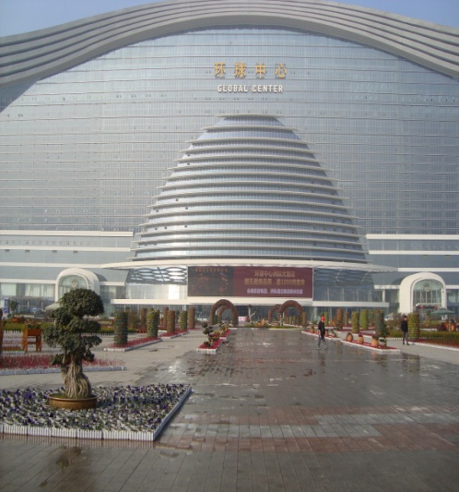
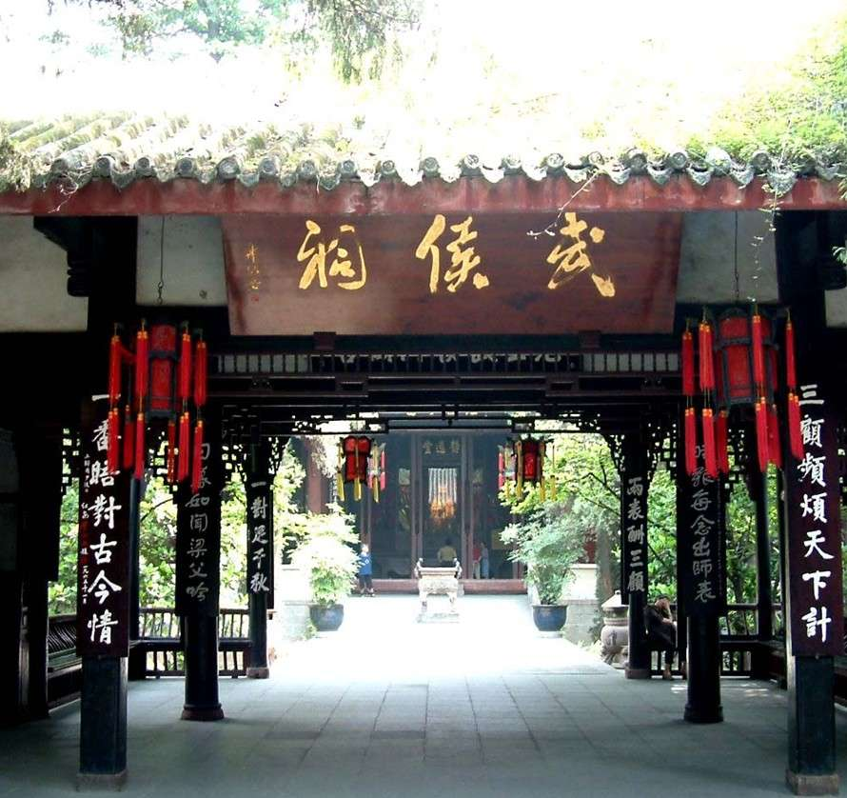
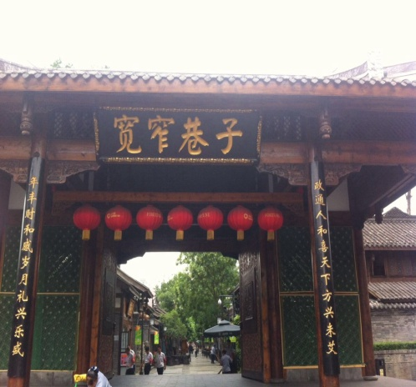
名
胜
景
点

Slide 6
名胜景点之一——武侯祠
武侯祠（汉昭烈庙），全国重点文物保护单位，国家AAAA级旅游景区，国家一级博物馆。
武侯祠位于四川省成都市武侯区，肇始于公元223年修建刘备惠陵时，它是中国唯一的一座君臣合祀祠庙和最负盛名的诸葛亮、刘备及蜀汉英雄纪念地，也是全国影响最大的三国遗迹博物馆。1961年国务院公布为首批全国重点文物保护单位，2008年评选为首批国家一级博物馆。
成都武侯祠现占地15万平方米，由三国历史遗迹区（文物区）、西区（三国文化体验区）以及锦里民俗区（锦里）三部分组成，享有“三国圣地”的美誉。

Slide 7
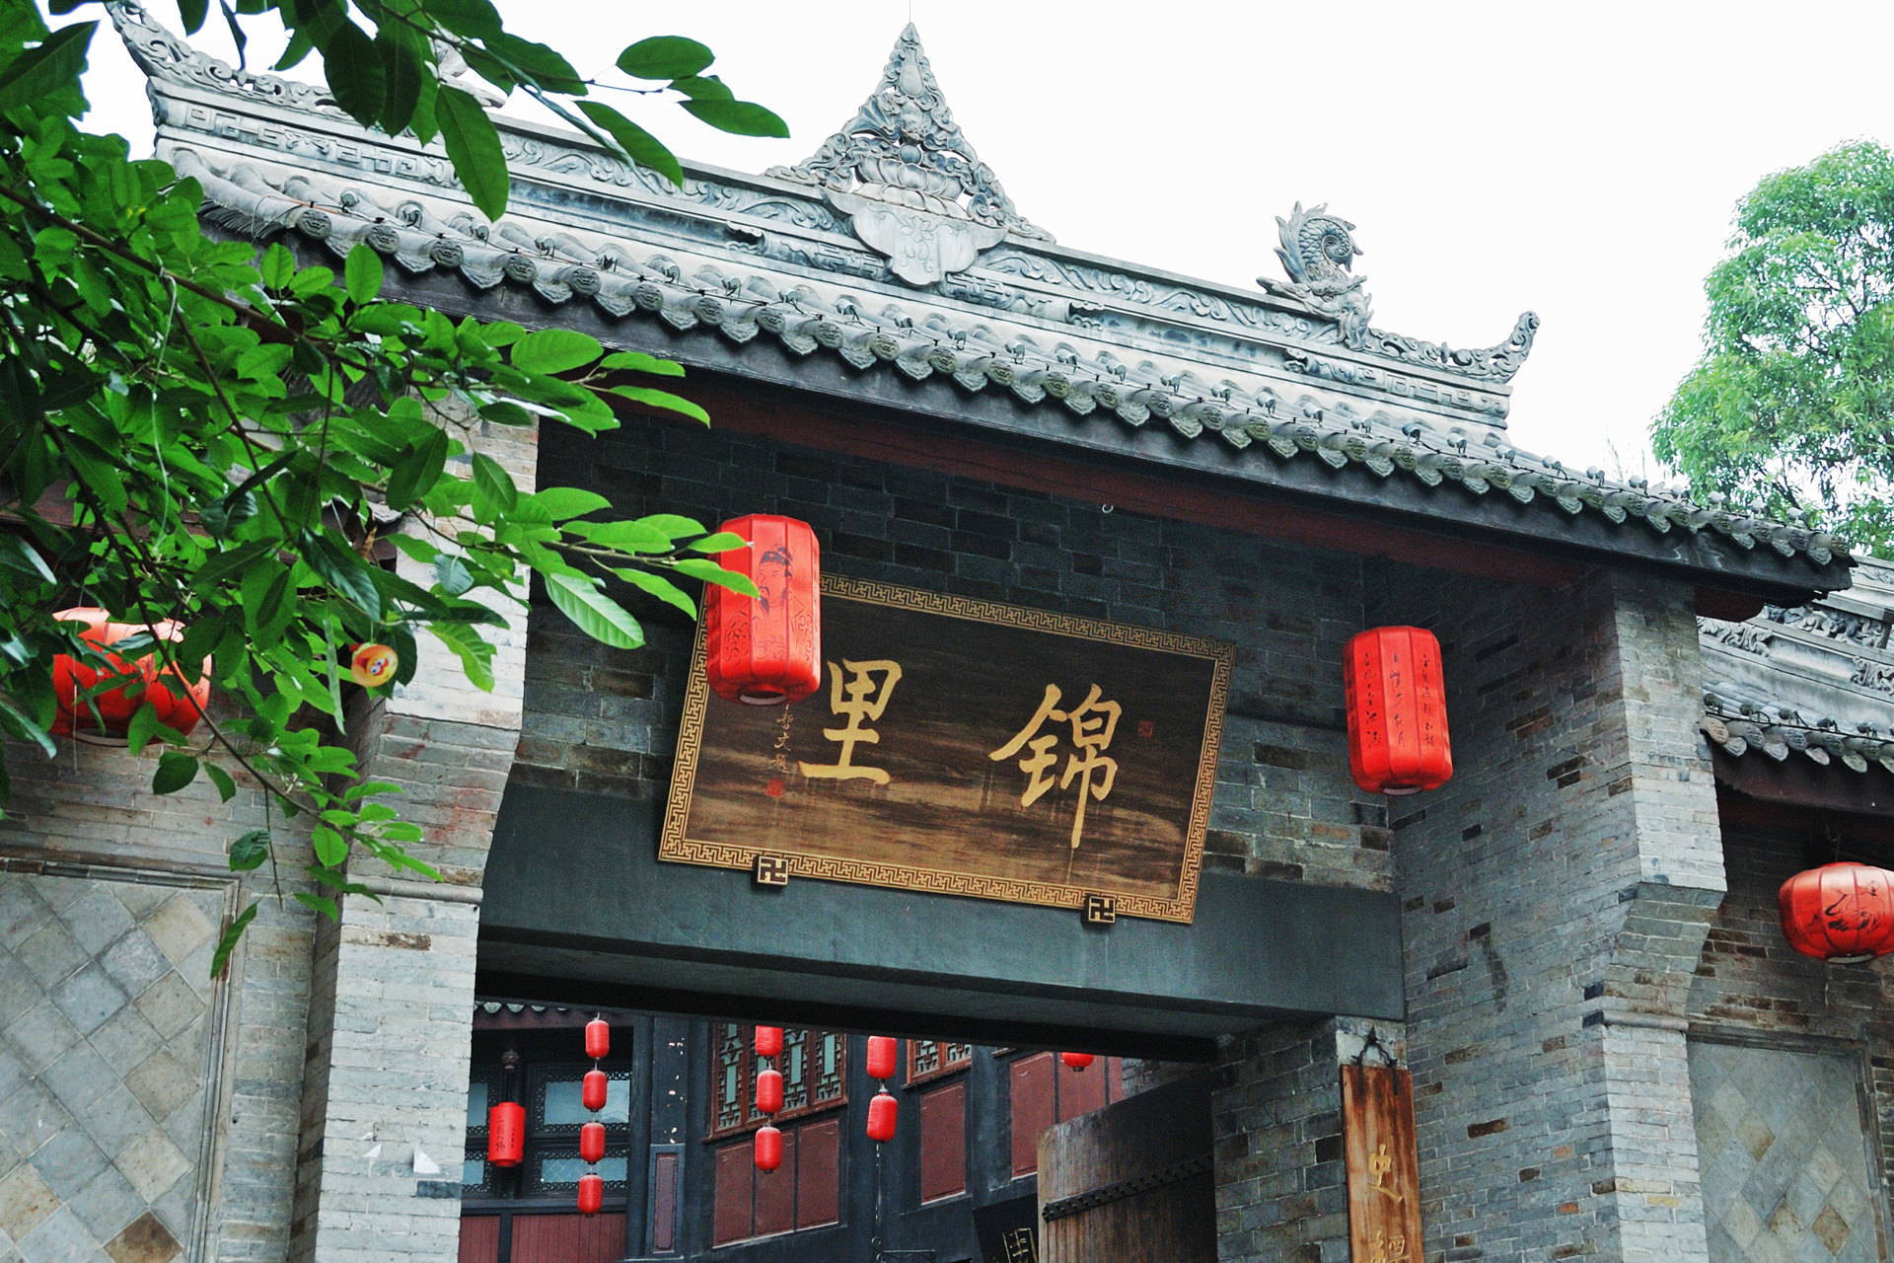
名胜古迹之一—锦里
锦里，又名锦里一条街，或锦里古街，是中国四川省成都市的一条古商业街，位于成都武侯祠大街中段。锦里北邻锦江，东望彩虹桥，与三国圣地成都武侯祠博物馆文物区东侧一墙之隔。传说中锦里曾是西蜀历史上最古老、最具有商业气息的街道之一，早在秦汉、三国时期便闻名全国。锦里占地30000余平方米，建筑面积14000余万平方米，街道全长550米，以明末清初川西民居作为外衣，三国文化与成都民俗作为内涵，集旅游购物、休闲娱乐为一体。其酒吧娱乐区、四川餐饮名小吃区、府第客栈区、特色旅游工艺品展销区错落有致，被誉为“成都版清明上河图”，是体验三国文化与成都民俗的魅力街区。

Slide 8
气候
成都位于川西北高原向四川盆地过渡的交接地带，具有自己特有的气候资源。
一是东西两部分之间气候不同。由于成都市东、西高低悬殊，热量随海拔高度急增而锐减，所以出现东暖西凉两种气候类型并存的格局，而且，在西部盆周山地，山上山下同一时间的气温可以相差好几度，甚至由下而上呈现出暖温带、温带、寒温带、亚寒带、寒带等多种气候类型。这种热量的垂直变化，为成都市发展农业特别是多种经营创造了十分有利的条件。
二是冬湿冷、春早、无霜期较长，四季分明，热量丰富。年平均气温在16°C左右，≥10°C的年平均活动积温为4700～5300°C，全年无霜期为278天，初霜期一般出现在11月底，终霜期一般在2月下旬，冬季最冷月（1月）平均气温为5°C左右，最低气温在0°C以下的天气集中出现在12月中下旬和1月上旬，少部分出现在1月中下旬，平均气温比同纬度的长江中下游地区高1～2°C，提前半个月入春。
三是冬春雨少，夏秋多雨，雨量充沛，年平均降水量为900～1300毫米，而且降水的年际变化不大，最大年降水量与最小年降水量的比值为2：1左右。四是光、热、水基本同季，气候资源的组合合理，很有利于生物繁衍。五是风速小， 广大平原、丘陵地区风速为1～1.5米/秒；晴天少，日照率在24～32%之间，年平均日照时数为 1042～1412小时，年平均太阳辐射总量为83.0～94.9千米/平方厘米。^{[23]}
成都极端最低气温为-5.9℃，大部分区市县出现在12月，少部分出现在1月。成都市属中亚热带湿润季风气候区，成都市常年最多风向是静风；次多风向：6、7、8月为北风，其余各月为东北偏北风。^{[24]}

Slide 9
成都
一个来了就不会后悔的城市，
一个来了就不想走的地方。

Slide 10
谢谢

